Slide 1
计算机与网络安全
海南大学网络空间安全学院

Slide 2
没有网络安全就没有国家安全！
网络安全和信息化是事关国家安全和国家发展、事关广大人民群众工作生活的重大战略问题。
……………………
努力把我国建设成为网络强国。
……………………
做好网上舆论工作，使网络空间清朗起来。
……………………
依法治理网络空间，培养网络科技领军人才。
习近平

Slide 3
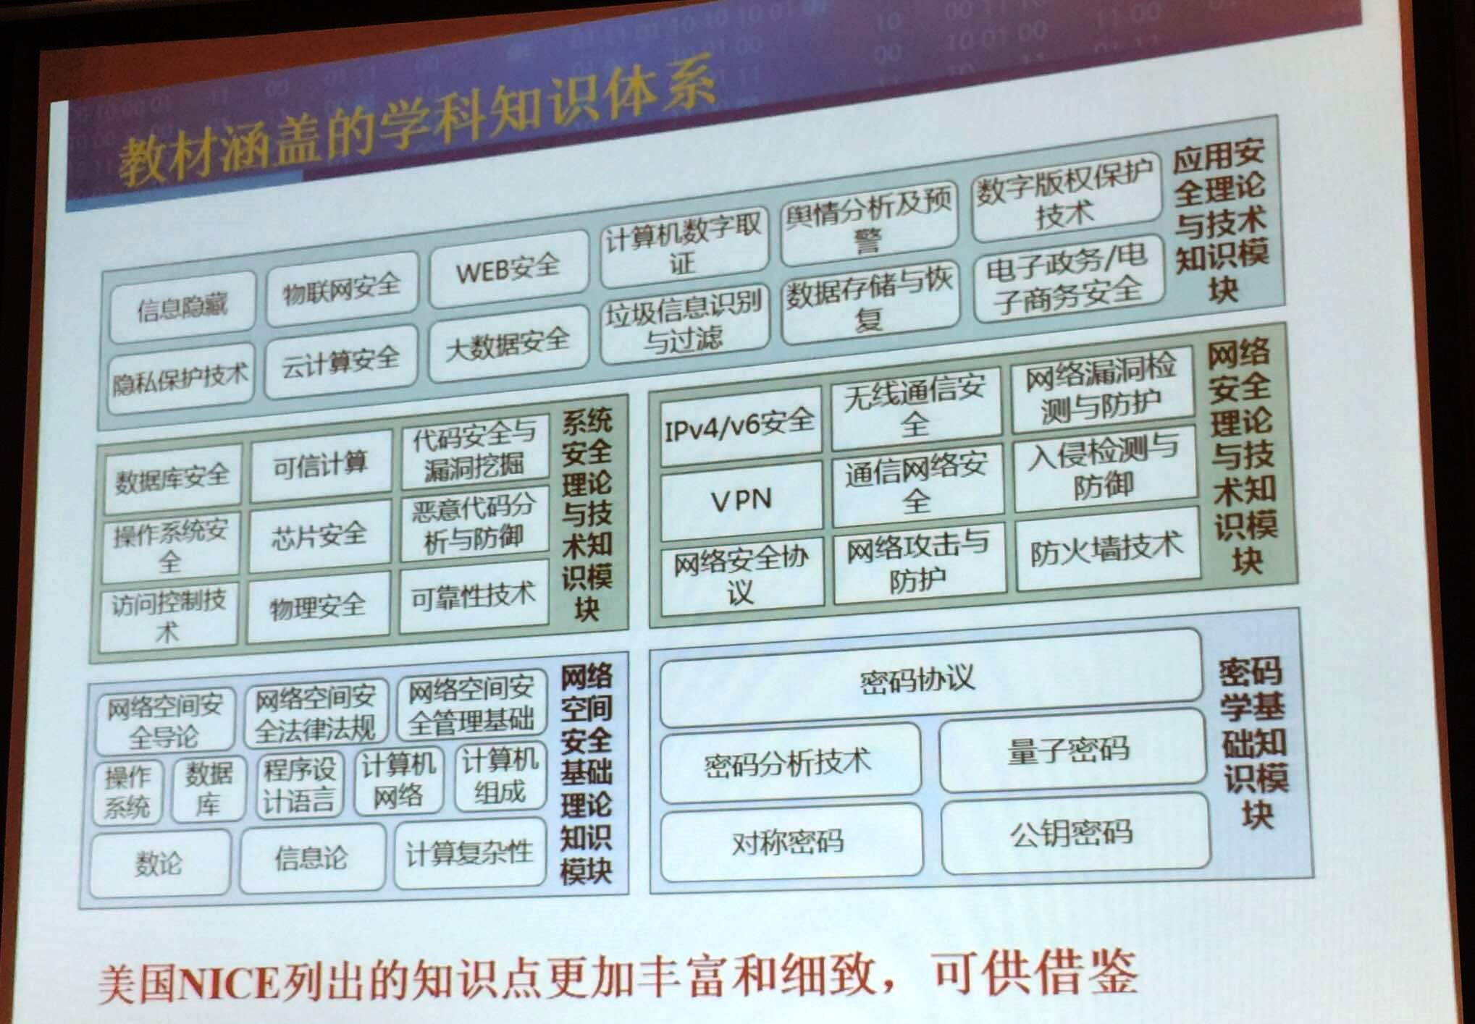
网络安全知识体系结构

Slide 4
课程要求
考勤
作业
实验
考试

Slide 5
《计算机与网络安全》
计算机网络安全概述
网络安全密码学基础
PKI/PMI 技术及应用
身份认证技术
TCP/IP 体系的协议安全
恶意代码与防范
网络攻击与防范
防火墙技术及应用
VPN 技术及应用
/*网络安全前沿技术*/

Slide 6
第一章 计算机网络安全概述
计算机网络安全研究的动因
信息安全、网络安全、网络空间安全
网络安全威胁的类型
安全策略和安全等级
网络安全模型
/*信息安全等级保护*/
常用的网络安全管理技术

Slide 7
1 计算机网络安全研究的动因
软件方面的问题
实现连通和共享，忽略安全防护的不可靠网络
硬件方面的问题
网络基础设施的开放性
应用方面的问题
与政治、文化、经济、军事、民生、社会息息相关

Slide 8
第一章 计算机网络安全概述
计算机网络安全研究的动因
信息安全、网络安全、网络空间安全
网络安全威胁的类型
安全策略和安全等级
网络安全模型
/*信息安全等级保护*/
常用的网络安全管理技术

Slide 9
1 安全研究的发展历程
通信安全
自1940年代，以研究密码学为主。
计算机安全
自1970年代，以研究可信计算机为主。
网络安全
自1990年代，以研究网络安全为主。
网络空间安全
21世纪开始，以研究信息保障为主。

Slide 10
2.1 信息安全的概念
信息
对数据进行收集、加工、检索等处理而获得的知识。
安全
避免危险、恐惧、忧虑的度量和状态。
信息安全（狭义）
存在和流动于信息载体上的信息的不受威胁和侵害。
信息安全（广义）
保障国家、机构、个人的信息空间、信息载体和信息资源不受来自内外各种形式的危险、威胁、侵害和误导。

Slide 11
2.2 信息安全的评估
没有绝对的信息安全
非法获取信息所花费的时间超过信息的生命期；
非法获取信息所付出的代价超过信息本身的价值。

Slide 12
2.3 信息安全的威胁（DAD 三元组）
泄露（Disclosure）
更改（Alteration）
破坏（Disclosure）

Slide 13
2.3 信息安全的目标（CIA 三元组）
保密性（Confidentiality）
完整性（Integrity）
可用性（Availability）
信息安全的 CIA 模型

Slide 14
2.3.1 保密性
又称为机密性，确保信息不暴露给未经授权的人或应用进程。
机密性可使机密信息不被窃听，或窃听者不能了解信息的真实含义。

Slide 15
2.3.2 完整性
保护信息和信息处理方法的准确性、原始性，只有得到允许的人或应用进程才能修改数据，并且能够判别出数据是否已被更改。
完整性包括数据完整性和系统完整性。
数据完整性指数据没有被非授权操作。
系统完整性表示系统没有被非授权访问。

Slide 16
2.3.3 可用性
只有得到授权的用户在需要时才可以访问数据，即使在网络被攻击时也不能阻碍授权用户对网络的使用。
系统可用性保证系统能够正常工作，合法用户对信息和资源的使用不会被不合理地拒绝。
可用性是对信息资源服务功能和性能可靠性的度量，是对信息系统总体可靠性的要求。

Slide 17
3.1 网络安全
在分布式网络环境下，通过采用各种技术手段和管理措施，对信息载体和信息的处理、传输、存储、访问提供安全保护，以保证网络系统不受威胁与侵害，网络的硬件、软件能正常运行，网络的信息能安全交换。

Slide 18
3.2 扩展的安全属性
真实性
确保通信实体与所声称的身份相符。
可控性
能够对信息的内容和信息的流向进行控制。
不可否认性
为防范通信实体否认曾经发生的行为提供调查的依据和手段。

Slide 19
4.1 网络空间（Cyberspace）
2001 年 1 月，美国在《信息系统保护国家计划》中首次提出了“网络空间” 一词：“网络空间是连接各种信息技术基础设施的网络，包括互联网、各种电信网、各种计算机系统、各类关键工业设施中的嵌入式处理器和控制器。还涉及人与人之间相互影响的虚拟信息环境”。
2016 年 12 月，中国在《国家网络空间安全战略》一文中指出，“网络空间”由“互联网、通信网、计算机系统、自动化控制系统、数字设备及其承载的应用、服务和数据等组成”。

Slide 20
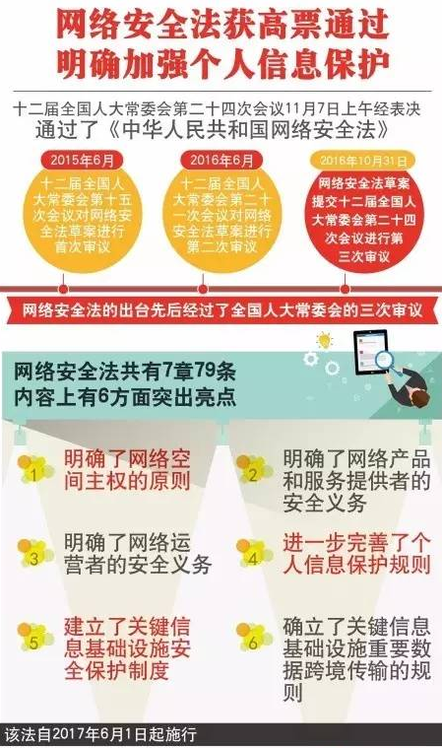
4.2 中华人民共和国网络安全法

Slide 21
4.3 网络空间安全
网络空间安全是在涵盖包括人、机、物等实体在内的基础设施安全的基础上，同时实现涉及其中产生、处理、传输、存储的各种信息数据的安全，是一个包含物理和虚拟空间以及信息数据全生命周期的整体安全。

Slide 22
5 三者的区别
信息安全
信息载体安全
信息自身安全
网络安全
网络基础设施安全
信息的存储、传输、访问安全
网络空间安全
覆盖范围更广
带有军事性质
包含国家主权

Slide 23
第一章 计算机网络安全概述
计算机网络安全研究的动因
信息安全、网络安全、网络空间安全
网络安全威胁的类型
安全策略和安全等级
网络安全模型
/*信息安全等级保护*/
常用的网络安全管理技术

Slide 24
1 网络安全威胁类型
物理威胁
窃取、破坏、废物搜集、电磁泄露、电磁干扰
软件威胁
软件漏洞、恶意代码
传输威胁
阻断、截取、篡改、伪造
访问威胁
假冒身份、越权访问

Slide 25
第一章 计算机网络安全概述
计算机网络安全研究的动因
信息安全、网络安全、网络空间安全
网络安全威胁的类型
安全策略和安全等级
网络安全模型
/*信息安全等级保护*/
常用的网络安全管理技术

Slide 26
1 安全策略
安全策略是指在某个安全区域内实行的与安全活动相关的一套规则，这些规则是由该安全区域中所设立的一个安全权力机构建立，并由安全控制机构来描述、实施或实现。
安全策略通常建立在授权的基础之上，未经适当授权的实体，信息不可给予、不被访问、不允许引用、任何资源也不得使用。
物理安全策略
访问控制策略

Slide 27
1.1 物理安全策略
保护网络基础设施免受自然灾害、人为破坏；
保证计算机系统具备良好的电磁兼容工作环境；
建立并执行完备的安全管理制度。

Slide 28
1.2 访问安全策略
访问控制是对要访问系统的用户进行识别，并对访问权限进行必要的控制。访问控制策略是维护计算机系统安全、保护其资源的重要手段。
访问控制的内容有入网访问控制、目录级安全控制、属性安全控制、网络服务器安全控制、网络监测和锁定控制、网络端口和节点的安全控制等。另外，还有加密策略、防火墙控制策略等。

Slide 29
2 安全等级
制定安全策略时，往往需要在安全性和可用性之间采取一个折中的方案，重点保证一些主要安全性的指标。

Slide 30
3.1 可信计算机系统评价标准
计算机系统安全评估的第一个正式标准。
TCSEC 将计算机系统的安全划分为 4 个等级、7 个级别。
D 级 最小保护
C 级 审慎保护（C1、C2）
B 级 强制保护（B1、B2、B3）
A 级 验证保护

Slide 31
3.2 信息技术安全评估通用准则
欧洲四国（英、法、德、荷）提出了评价满足保密性、完整性、可用性要求的信息技术安全评价准则（ITSEC）后，美国又联合以上诸国及加拿大，并会同国际标准化组织（ISO）共同提出信息技术安全评估通用准则（CC for ITSEC），成为代替 TCSEC 的评价安全信息系统的标准。目前，CC 已经被采纳为国际标准 ISO 15408。

Slide 32
4 OSI 安全体系结构
基于 OSI 参考模型之上的信息安全体系结构。
所关注的内容包括：
安全攻击
安全服务
安全机制
划分了安全攻击的类型，并且确定了安全服务与安全机制的关系。
作为国际标准，成为计算机和通信厂商开发产品和服务的安全规范。

Slide 33
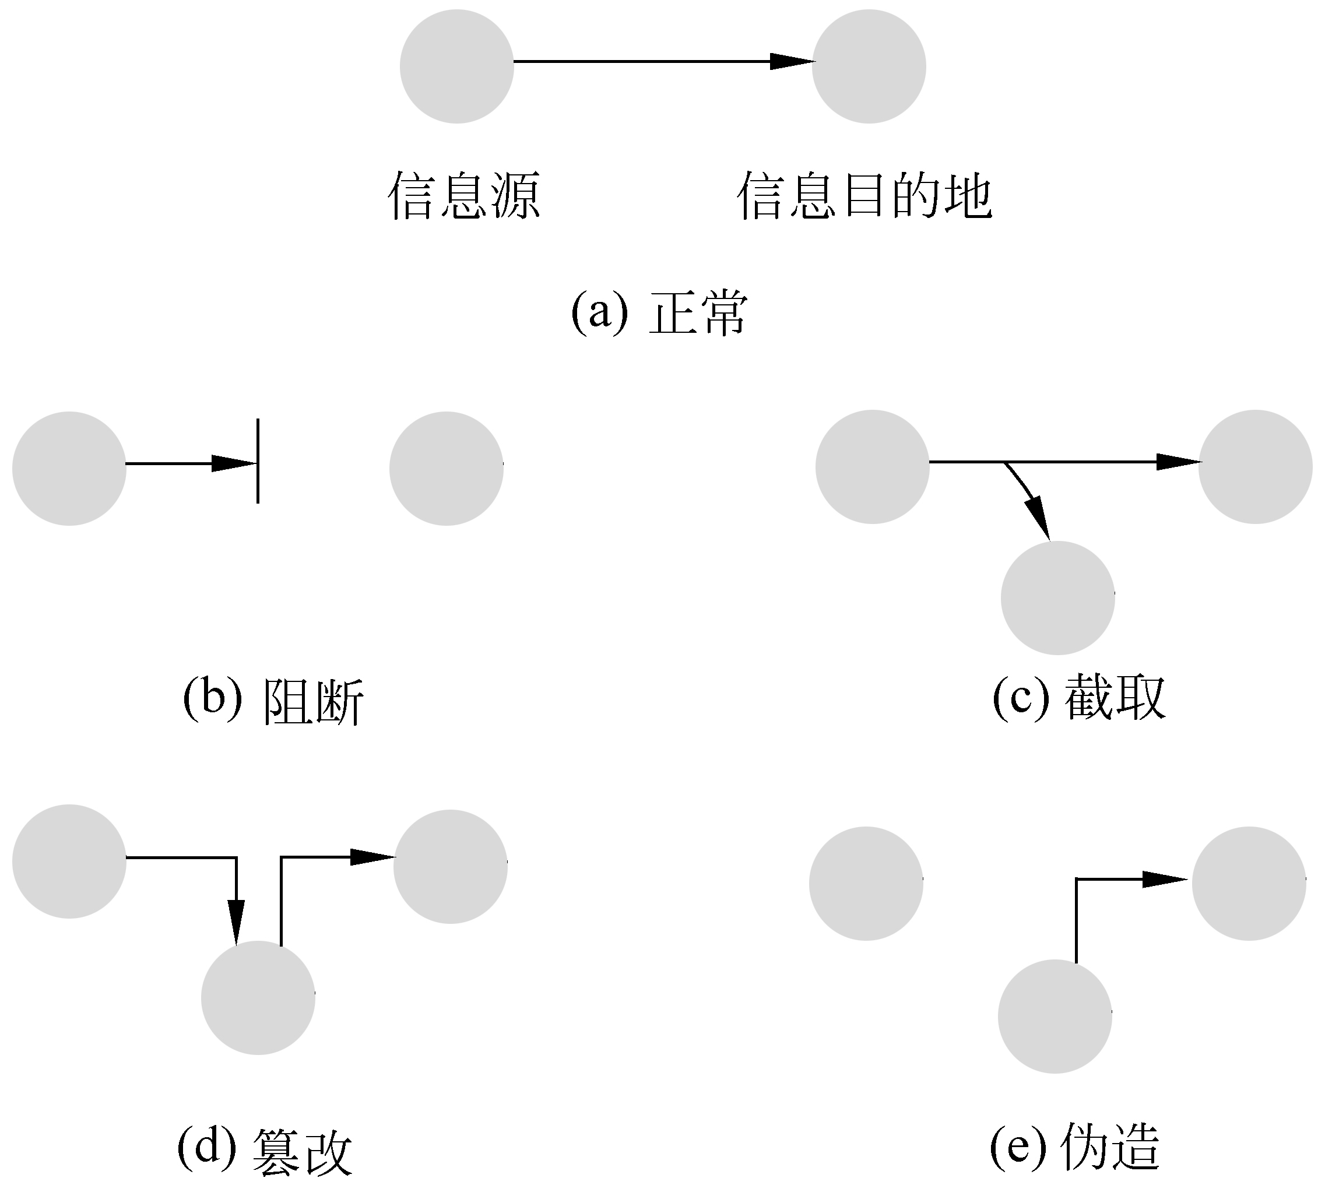
4.1 安全攻击
任何可能会危及机构的信息安全的行为。一般划分为主动攻击和被动攻击两种方式。

Slide 34
4.1.1 被动攻击
被动攻击企图了解或利用系统信息但是不影响系统资源。
报文泄露
通信分析
被动攻击的本质是窃听或监视数据的传输。由于不涉及数据的任何改变，因此检测此类攻击十分困难，但阻止其成功是可行的。对被动攻击强调的是阻止而非检测。

Slide 35
4.1.2 主动攻击
主动攻击试图改变系统资源或影响系统操作。
假冒
重放
改写消息
拒绝服务
主动攻击的本质是对信息流的非法改写和错误数据流的添加。此类攻击难以防范但易于检测。对主动攻击则应采取检测，并从破坏中恢复的方法。

Slide 36
4.2 安全服务
安全服务实现了安全策略，而安全机制实现了安全服务。
RFC 2828：由系统提供的对系统资源进行特定保护的处理或通信服务。
X.800：由通信开放系统的协议层提供的，并能确保系统或数据传输足够安全的服务。
认证
访问控制
数据机密性
数据完整性
不可抵赖性

Slide 37
4.2.1 认证
确保通信实体与所声称的相符。
确保合法用户使用系统的第一道关卡。
对等实体认证
数据源认证
主要方法：口令、数字证书、基于生物特征的认证，以及通过可信第三方进行认证等。

Slide 38
4.2.2 访问控制
防止实体对资源的非授权使用。由具体的安全策略决定。
建立在身份认证基础上，通过限制对关键资源的访问，防止非法用户的侵入或因为合法用户的不慎操作而造成的破坏。
主要方法：
设计：自主访问控制和强制访问控制模型。
实现：访问控制表、访问能力表和访问控制矩阵等。

Slide 39
4.2.3 数据机密性
防止非授权的数据泄露。
存储的机密性与传输的机密性。
连接机密性
无连接机密性
选择域机密性
流量机密性
主要方法：物理保密、防窃听、防辐射、信息加密、通信业务填充机制等。

Slide 40
4.2.4 数据完整性
数据在存储和传输过程中不被偶然或故意地插入、删除、修改、伪造、乱序和重放。
带有恢复的连接完整性
无恢复的连接完整性
选择域连接的完整性
无连接的完整性
选择域无连接的完整性
主要方法：数据校验和、消息校验码、数字指纹、防重放机制等。

Slide 41
4.2.5 不可抵赖性
对参与通信的实体的抵赖行为进行防范。
发送方的不可抵赖
接收方的不可抵赖
时间上的不可抵赖
主要方法：数字签名、数字签名收条和时间戳等。

Slide 42
4.2.6 可用性服务
可用性为系统性质。是一种同各种安全服务相关联的重要属性。
可用性服务确保系统资源能够被授权实体访问。
物理上的可用性
服务上的可用性。
主要方法：
保证设备的正常使用，不受断电、地震、火灾、水灾等影响；
对网络阻塞、网络蠕虫、黑客攻击等导致系统崩溃或带宽过度损耗的情况采取措施。

Slide 43
4.3 安全机制
特定安全机制
加密
数字签名
访问控制
数据完整性
认证交换
流量填充
路由控制
公证
普遍性安全机制
可信功能
安全标签
事件检测
安全审记跟踪
安全恢复

Slide 44
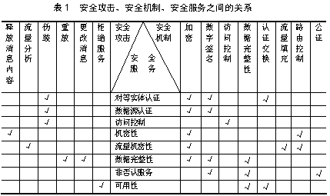
4.4 攻击、服务与机制之间的关系

Slide 45
第一章 计算机网络安全概述
计算机网络安全研究的动因
信息安全、网络安全、网络空间安全
网络安全威胁的类型
安全策略和安全等级
网络安全模型
/*信息安全等级保护*/
常用的网络安全管理技术

Slide 46
1 网络安全模型
以网络体系结构为基础，基于网络分层和整体安全的思想，有针对性地进行安全架构设计，并从安全协议和实现技术上为网络安全提供服务保障。
综合安全服务模型
信息安全保障模型
网络传输安全模型
网络访问安全模型

Slide 47
2 综合服务安全模型
基于计算机网络特有的分层架构提出的系统性的安全机制，为具体的安全协议和技术的实现提供规范。

Slide 48
3 信息安全保障模型
一个完整的、动态的安全循环，在安全策略指导下保证信息系统的安全。
保护
Protection
检测
Detection
响应
Reaction
恢复
Recovery
安全策略
Policy

Slide 49
4.1 网络传输安全模型

Slide 50
4.2 网络访问安全模型

Slide 51
第一章 计算机网络安全概述
计算机网络安全研究的动因
信息安全、网络安全、网络空间安全
网络安全威胁的类型
安全策略和安全等级
网络安全模型
/*信息安全等级保护*/
常用的网络安全管理技术

Slide 52
网络安全目标
进不来
拿不到
看不懂
改不了
跑不掉

Slide 53
作业
评判信息是否安全的标准。
信息安全目标（CIA）及含义。
网络安全扩展的安全属性及含义。
可信计算机系统评价标准（ TCSEC ）的构成。
2 类安全攻击的特点、形式，及对应策略。
5 类安全服务的构成。
8 种特定安全机制的构成。
PDRR 模型的构成及含义。
网络传输安全模型需要具备的 4 个条件。
网络访问安全模型需要具备的 2 层安全防护。

